Slide 1

Одеський Національний Медичний Університет
ДИСЦИПЛІНА «КОСМЕТОЛОГІЧНА РЕЦЕПТУРА»
Біологічна роль шкіри, функції та фізіологічні властивості шкіри та її придатків. Загальні принципи догляду за різними типами шкіри

Slide 2
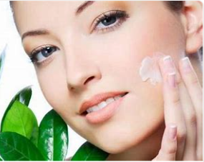
МОРФОЛОГІЯ ШКІРИ
загальна площа — 1 ,5-2 м², вага — в середньому 4 кг, що становить 4-9 % від загальної маси тіла.
Товщина шкіри на різних ділянках різна і коливається в межах 0,5-4 мм.
Шкіра є найбільшим органом тіла людини.
Вона виконує важливі біологічні функції, такі як контролювання температури тіла та захист від зовнішніх впливів.
Шкірні придатки, такі як волосся та нігті, також мають важливі ролі у захисті тіла.

Slide 3
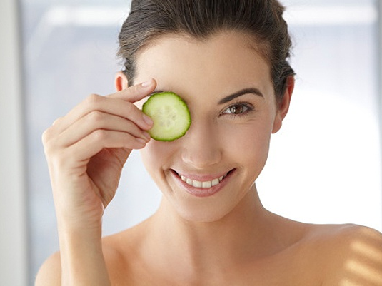
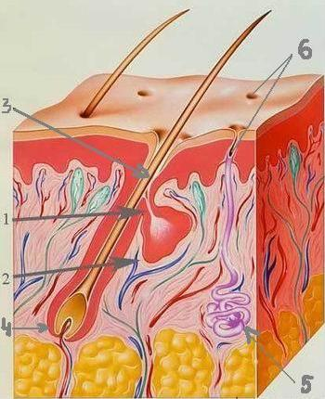
Шкіра (грец. derma, лат. cutis) — зовнішній покрив людського організму, який захищає тіло від широкого спектру зовнішніх впливів, бере участь в диханні, терморегуляції, обмінних і багато інших процесах.
Головні функції шкіри:
терморегуляційна (регуляція теплообміну між організмом людини та навколишнім середовищем);
• дихальна (виконує 1 % газообміну);
• рецепторна (містить рецептори дотику, болю, температури);
• захисна (захист від шкідливого зовнішнього впливу);
• видільна (з потом виводиться вода та мінеральні речовини); • обмінна (регуляція водного, сольового, вуглеводного ті жирового обмінів);
синтетична (синтез вітаміну D, який утворюється під дією ультрафіолетових променів);
• депо крові (у кровоносних судинах шкіри дорослої людини затримується близько 1 літра крові;
• самоочищення (постійне злущення відмерлого шару шкіри запобігає проникненню бактерій в інша тканини та сприяє її відновленню).

Slide 4
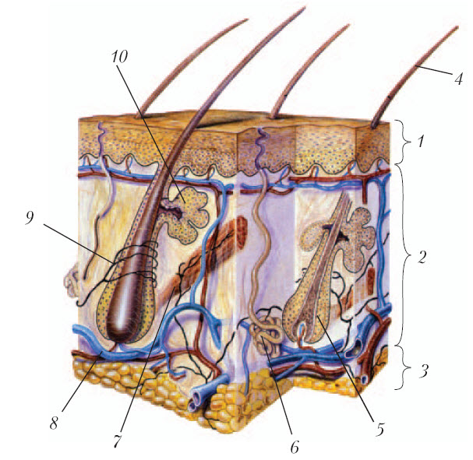
Будова шкіри
Будова шкіри:
1 — епідерміс;
2 — дерма;
3 — підшкірна клітковина;
4 — волосина;
5 — волосяний фолікул;
6 — потова залоза;
7 — м’яз, що піднімає
волосину;
8 — кровоносні
судини;
9 — нервові
закінчення;
10 — сальна
залоза

Slide 5
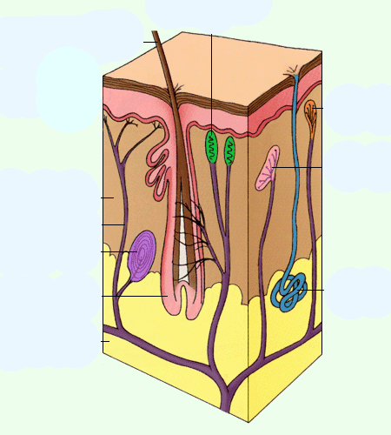
Епідерміс
Є різновидом епітеліальної тканини. Зовнішній шар епідермісу — це мертві зроговілі клітини. Вони безперервно злущуються. Проте товщина епідермісу не зменшується.
Верхній шар епідермісу постійно оновлюється за рахунок клітин нижнього шару, які мають кубічну форму й постійно діляться. Частина клітин, залишається в нижньому шарі, а інші формують верхній шар. Ці клітини втрачають здатність ділитися, сплощуються, накопичують білок кератин, і, як наслідок, — роговіють, мертвіють і злущуються. У нижньому шарі епідермісу весь час продукуються нові клітини. Так за 10–30 днів відбувається повне його оновлення. Зазвичай товщина епідермісу складає 0,03–1,5 мм. Але на ділянках тіла, що зазнають сильного тертя (долоні, стопи), він у декілька разів товщий.
Чому?

Slide 6
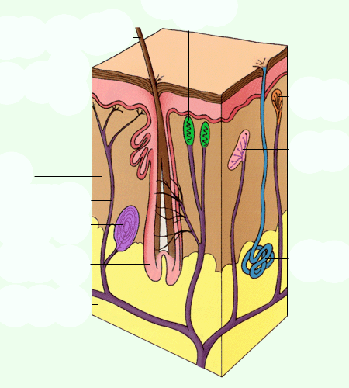
Дерма.
Міжклітинна речовина сполучної тканини, яка утворює дерму, містить колагенові й еластичні волокна. Завдяки ним шкіра пружна і легко розтягується: відтягніть її на тильній стороні долоні і відпустіть — вона відразу повернеться в початковий стан.
Товщина дерми — 0,5–5 мм, найтовстішою вона є на спині, плечах, стегнах. Дерма впинається в епідерміс безліччю сосочків, які трохи піднімають епідерміс, утворюючи гребінці й борозенки. Їх малюнок у кожної людини різний. У дермі розташовані кровоносні і лімфатичні капіляри, м’язові та нервові волокна, нервові закінчення, пігментні клітини, потові та сальні залози, волосяні фолікули.

Slide 7
Потові та сальні залози
Це залози зовнішньої секреції, що виділяють секрети на поверхню шкіри. Потова залоза має вигляд трубочки діаметром 0,3–0,4 мм, закрученої
клубочком. Один її кінець сполучений з порою в епідермісі.
На відміну від потових, сальні залози розгалужені,а їх протоки відкриваються у волосяний фолікул.

Slide 8
Підшкірна клітковина
Підшкірна клітковина — нижній шар шкіри,
утворений жировою тканиною товщиною 3–10 мм.

Slide 9
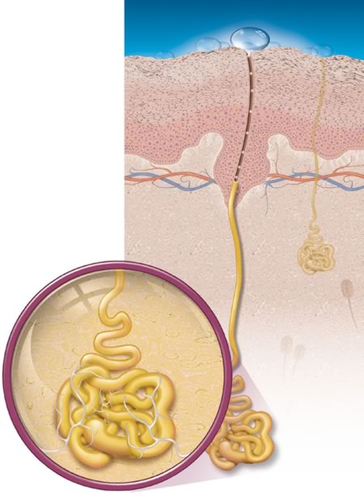
Потова залоза – похідна дерми
Виділення енергії у вигляді тепла до 85 %
0, 58 ккал витрачаэться при випаровуванні 1 г води
Вивідні протоки - шкіра
Видільна функція: Випаровування води з мінеральними речовинами, сечовини
За добу у спокої виділяється 500 мл поту.

Slide 10
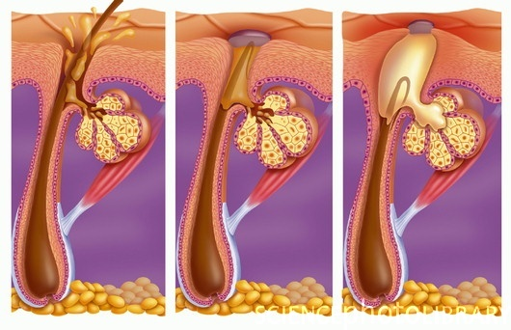
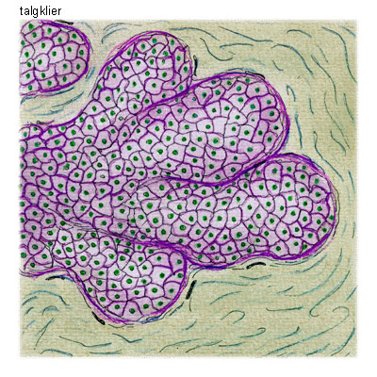
Сальна залоза – похідна дерми
  Вивідні протоки - волосяний фолікул
За добу виділяється до 20 гр шкірного сала

Slide 11
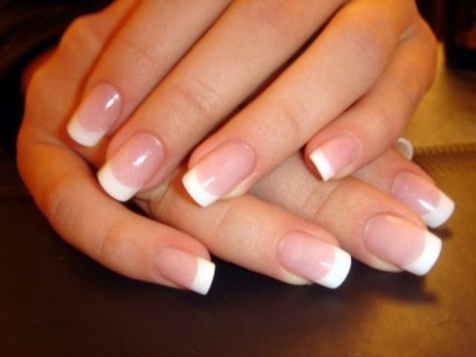
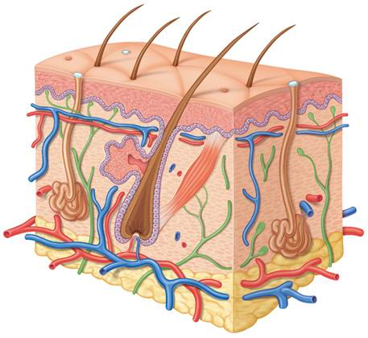
Похідні шкіри
1) Нігті (роговий шар епідермісу)
2) Волосся (дерма)
3) Сальні залози (дерма)
4) Потові залози (дерма)
5) Молочні залози (дерма)

Slide 12
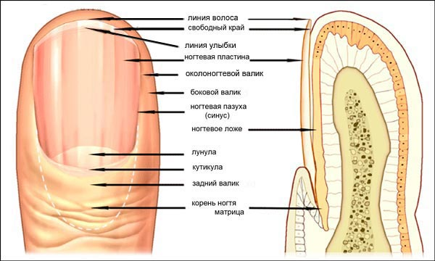
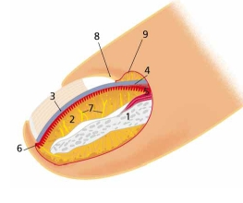
Нігті - похідне рогового шару епідермісу

Slide 13
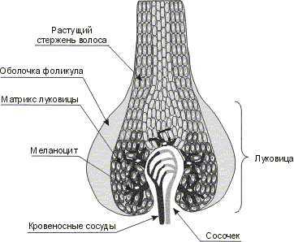
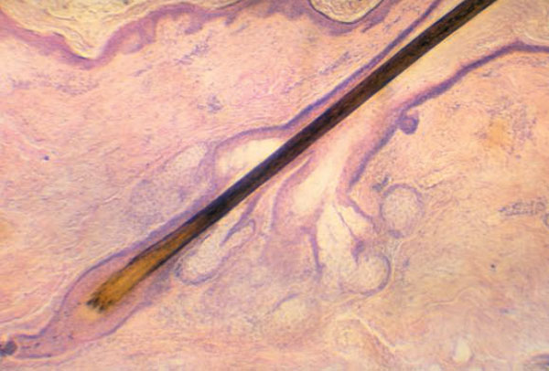
Волосся – похідне дерми
Кутикула
Кіркова речовина
Волосина
Мозкова речовина

Slide 14
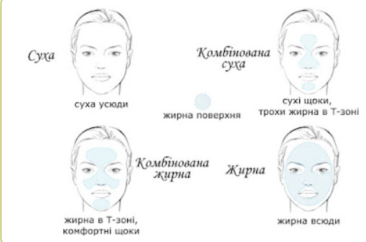
Які типи шкіри обличчя існують
Прийнято виділяти чотири основних типи шкіри, в саме:
нормальна шкіра;
жирна шкіра;
суха шкіра;
комбінована шкіра.

Slide 15
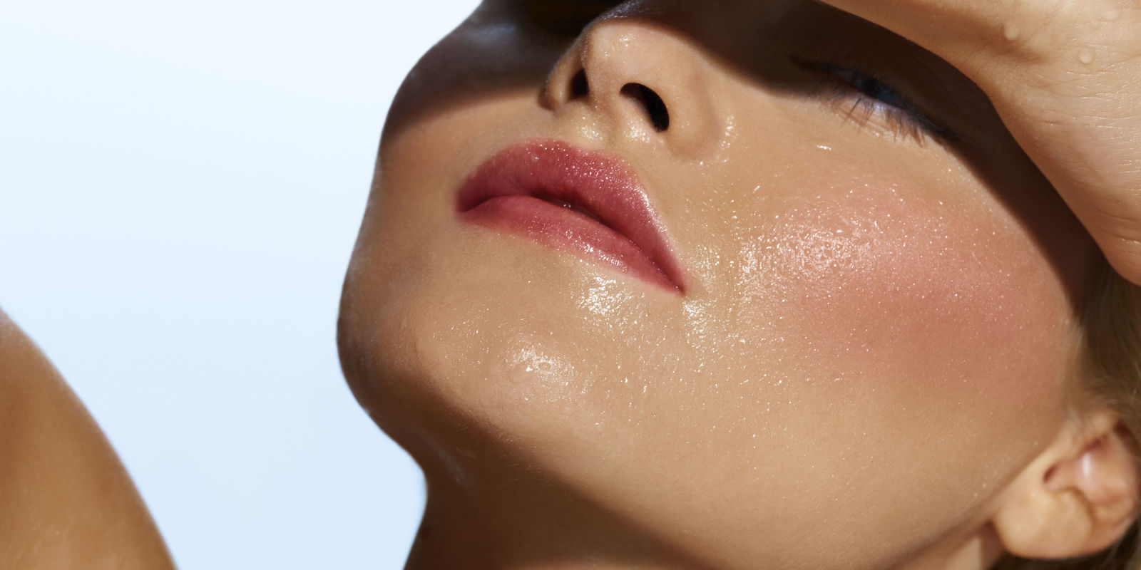
Характеристика жирного типу шкіри
Блиск, пористість, часті вугри та прищі. Вона має сіруватий колір.
Плюси такої шкіри – вона еластична, краще зволожена, добре захищена від дії навколишнього середовища завдяки плівці, яку створює жир, зморшки на такій шкірі з’являються пізніше, ніж у власниць іншого типу шкіри.
Причини: існує багато причин підвищеного виділення сала. Наприклад, жирна шкіра на обличчі може бути зумовлена генетичною схильністю, гормональними змінами, неправильним харчуванням і, як наслідок, порушенням обміну речовин. Іноді подібна проблема з’являється на фоні сильного стресу,прийому певних медикаментів, використання неправильної косметики.

Slide 16
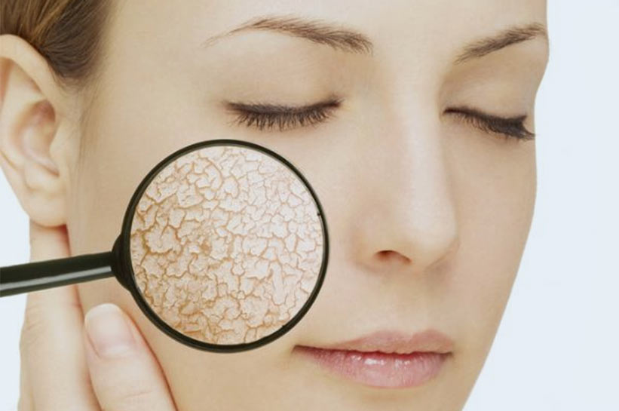
Сухий тип шкіри
Основні ознаки: суха шкіра надзвичайно тонка і ніжна, матова, але нерідко має тьмяний відтінок. Розширені пори на ній відсутні, поверхня не блищить. Тим не менше, володарки цього типу шкіри часто стикаються з такими проблемами, як подразнення, почервоніння і відчуття стягнення. Варто сказати, що за рахунок дефіциту вологи така шкіра більше схильна до старіння — наприклад, перші дрібні мімічні зморшки на ній можуть з’являтися все після 25 років

Slide 17
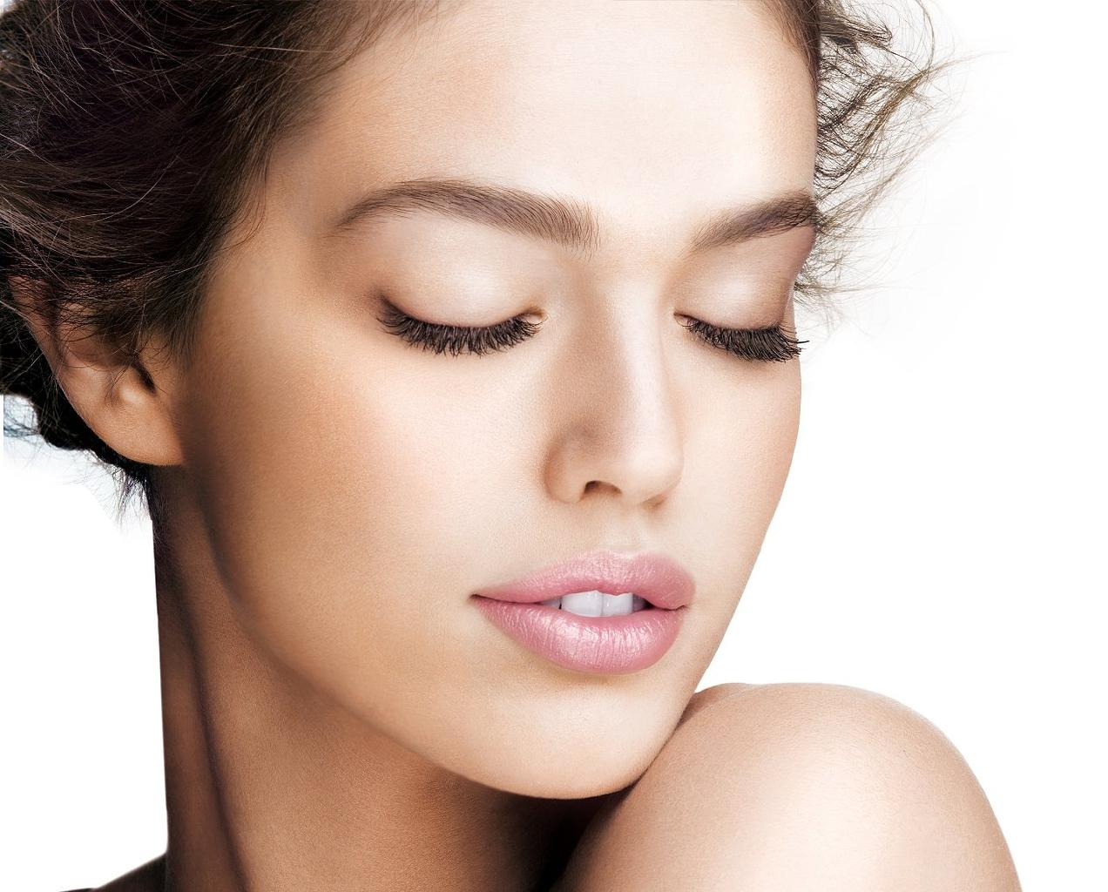
Нормальний тип шкіри
Самий рідкісний тип.
Шкіра практично бездоганна, в міру чутлива, пружна, матова, пори майже не видно.
З часом може з’явитися сухість, зморшки і тріщини.

Slide 18
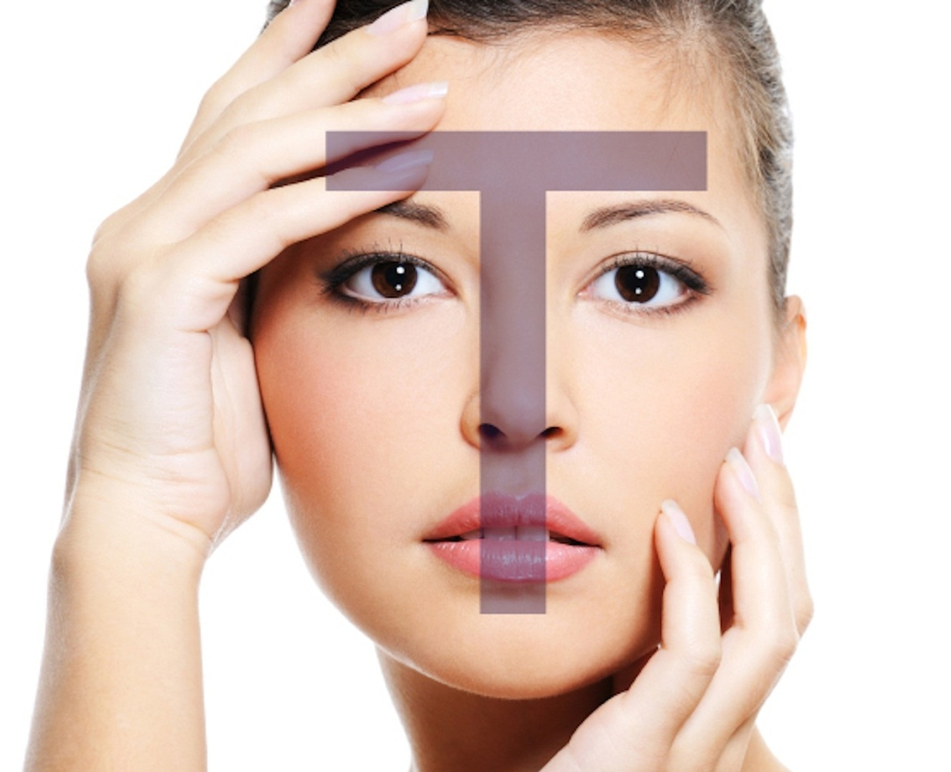
Комбінований тип шкіри
Комбінована шкіра поєднує в собі риси одразу обох типів, про що, власне, і свідчить її назва.
Причини: такий тип шкіри розвивається під впливом комплексу факторів. Одні ділянки шкірних покривів продукують більше шкірного сала, аніж потрібно. В цей же час інші ділянки можуть страждати від дефіциту ліпідів.
Ознаки: в більшості випадків шкіра в Т-зоні (лоб, ніс, підборіддя) є жирною, іноді з розширеними порами, чорними цятками, червоними плямами. А от шкіра на щоках може бути або нормальною, або сухою.

Slide 19
Ознаки жирної шкіри: | Ознаки сухої шкіри:
жирний блиск; великі пори (при уважному розгляді шкіра схожа на пористу губку); утворення вугрів і прищів у великій кількості. | маленькі пори; лущення; незначне утворення вугрів і прищів; постійне відчуття стягнення та напруги; шкіра позбавлена ​​блиску (матова)
Ознаки нормальної шкіри: | Ознаки комбінованої шкіри:
пори практично непомітні; відсутні прищі та вугрі. | на лобі, носі та підборідді шкіра має ознаки жирного типу; на щоках та шиї — сухого.

Slide 20
Чи може тип шкіри змінитися?
слід зазначити, що тип шкірних покривів може змінюватись. Цей процес найчастіше пов’язаний з віковими змінами, але є й інші причини:
Досить часто зміна типу шкіри відбувається на фоні гормональних коливань,прийому певних ліків, включно з гормональними,зміна погоди чи кліматичного поясу, зловживання сонячними ваннами та солярієм.
Шкірні недуги, наприклад, екзема або псоріаз.
Системні захворювання організму (проблеми в роботі щитовидки, цукровий діабет тощо).
Зміна раціону, авітамінози, строгі дієти.
Постійний контакт шкіри обличчя з небезпечними хімікатами.
Саме тому потрібно ретельно спостерігати за станом шкіри, при необхідності змінюючи засоби для догляду.

Slide 21
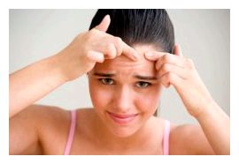
Шкірний догляд для жирної шкіри
1
Очищуйте шкіру
2
Вмиватися теплою водою
основним моментом догляду за цим типом шкіри є очищення
двічі в день вмивати обличчя теплою водою з якісним милом
3
Знежирювати поверхню шкіри протягом дня
знежирювати поверхню шкіри протягом дня лосьйонами, час від часу проводити парові ванночки для обличчя, робити спеціальні маски і т.д.

Slide 22
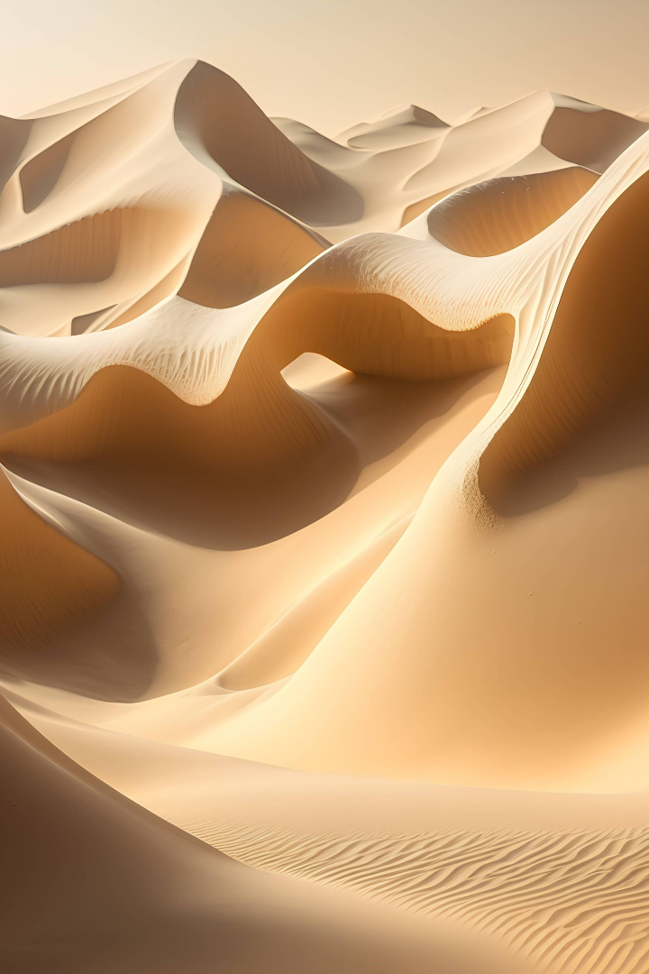
Шкірний догляд для сухої шкіри
1
Використовуйте зволожуючий крем
2
Уникайте дуже гарячої води
Шкіра більш вразлива на втрату вологи, тому важливо регулярно використовувати зволожуючий крем.
Використання дуже гарячої води може спричинювати додаткову сухість шкіри.
3
Спробуйте олійні очищувачі
Олійні очищувачі можуть допомогти зберігати вологу на шкірі та зменшити дискомфорт.

Slide 23
Шкірний догляд для комбінованої шкіри
Особливості догляду: догляд за цим типом шкіри досить складний, адже потрібно використовувати цілий комплекс засобів. Наприклад, ділянки Т-зони потрібно очищувати від жиру, а шкіру щік, навпаки, потрібно ретельно зволожувати.
1
Використовуйте зволожуючий крем
Зволожуючий крем допоможе зволожити сухі ділянки на шкірі комбінованого типу.
2
Дбайте про проблемні ділянки
Проблемні ділянки цього типу шкіри, наприклад Т-зона, може вимагати додаткової уваги.
3
Хапайтеся за легкі очищувачі
Варто відмовитися від складних очищувачів та використовувати легкі препарати, які не пересушують шкіру.

Slide 24
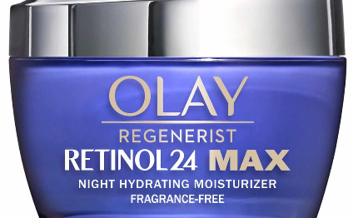
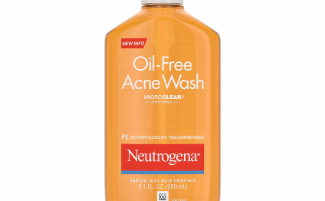
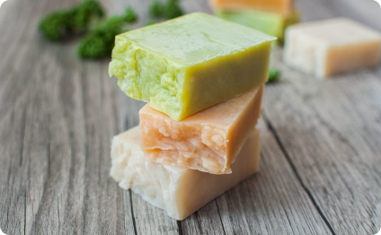
Загальні принципи догляду за різними типами шкіри
Використовуйте нічний крем
Використовуйте всього лише необхідну кількість косметичних засобів
Оберіть органічний милі
Це допоможе у збереженні вологи в шкірі під час нічного відпочинку.
Органічний милі може допомогти уникнути подразнень та алергічних реакцій на шкірі.
Занадто часте використання косметичних засобів може зменшити зволоженість шкіри.

Slide 25
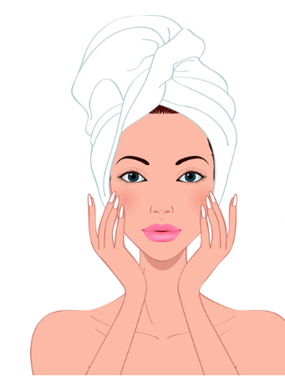
Тест на жирність шкіри
Прокинувшись, вмийтеся, але не наносите на обличчя косметику. Проведіть 3-4 години без Догляду засобами і макіяжу, займаючись звичними справами.
Потім візьміть суху серветку і притисніть до обличчя.
За отриманого результату можна виявити тип шкіри:
комбінована - жирні плями добре помітні в Т-зоні;
нормальна - в Т-зоні ледь помітні жирні плями;
суха - папір повністю суха без слідів шкірного сала;
жирна - серветка рясно просочена жиром.
Варто відзначити, що суха шкіра теж може залишати мінімальні жирні сліди. Щоб відрізнити її від нормальної, треба вмитися з милом. Якщо після цього виникло відчуття стягнутості, у вас суха шкіра.
Тест з серветкою показовий при віці до 30 років. Людям старшого віку варто визначати тип шкіри обличчя за характерними ознаками.

Slide 26
Візуальний метод
Розширені яскраво-виражені пори та блиск на щоках і в Т-зоні вказують на жирну шкіру, блиск у Т-зоні та сухі щоки характерний для комбінованої шкіри.
Здорова нормальна шкіра радує сяйвом без жирного блиску, почервоніння та розширених пор.
Торкаючись до сухої шкіри, відчувається деяка шорсткість, помітні ознаки лущення та відсутність жирного блиску в Т-зоні.
Кожен тип потребує особливого догляду, що підходить для сухої шкіри, може бути неефективним у випадку з надмірною жирністю.
Тому до вибору косметичних засобів необхідно підходити грамотно. Пропонуємо вам коротку інструкцію до кожного типу.

Slide 27

ВИСНОВКИ:
Шкірний догляд є важливим елементом всього процесу збереження здоров'я тіла. Використовуйте правильні інструменти та методи для догляду за вашим типом шкіри, щоб допомогти уникнути проблемного стану шкіри та утримувати її здоровою та гарною.

Slide 28

Дякую за увагу!

